Slide 1
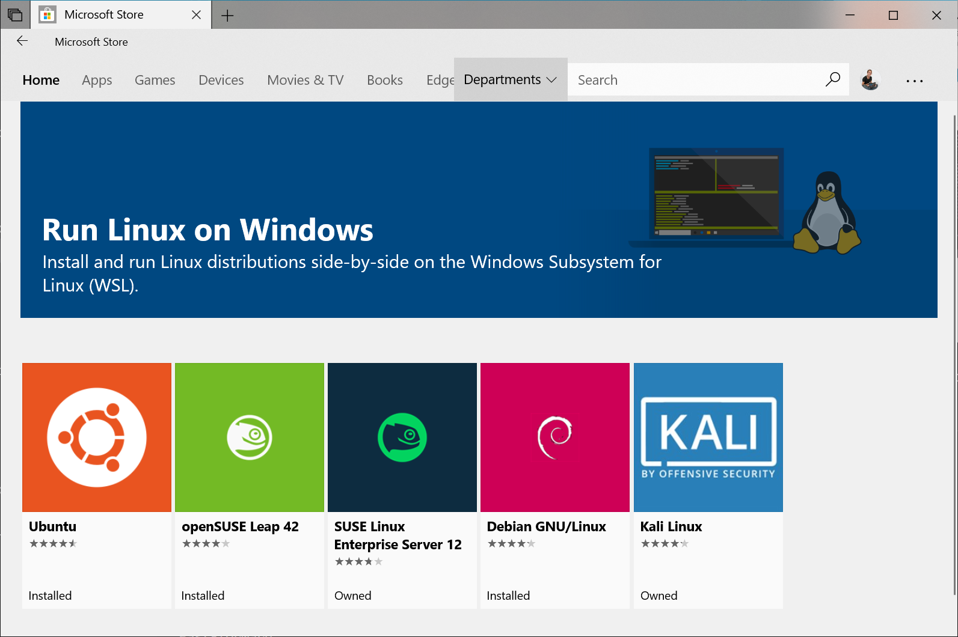
WSL及Linux安装简介
Notes:
2021.3.14

Slide 2
安装Linux虚拟机的目的
提前熟悉Linux的使用，为Linux编程实验(第6-13周，周三16:00-18:00，在实验楼305、405、407实验室进行。具体各班在哪个实验室待通知)做准备。但这仅仅是目的之一
对OS的Virtulization有一个实际体验
OS教材中的伪代码有些是基于Unix类OS写的，与Windows的API有所差别。学习Unix/Linux的编程，有利于理解OS课程的相关内容
在很多软件行业管理者看来，会Linux的常用命令及配置管理，才是真会使用计算机
熟练使用Linux及其开发工具，也是求职的加分项

Slide 3
WSL
Windows Subsystem for Linux
适用于 Linux 的 Windows 子系统
在API及ABI(应用二进制接口)层面兼容Linux应用
WSL与Win 10命令行界面、文件系统及粘贴板紧密融合，使用比较方便

Slide 4
WSL 1与WSL 2
WSL 1把对Linux的调用实时翻译成Windows相应功能，从而在Windows内核基础之上模拟实现Linux内核
WSL 2采用与VMware及VirtualBox类似的基于硬件与软件结合的虚拟机技术，运行一个实际的Linux内核，对应用软件兼容性更好
但这并不意味着可以直接用Linux官方发行的ISO文件来安装进WSL中。WSL用的Linux是定制的

Slide 5
注意
视不同的电脑及用户，在安装WSL，启动Linux后，有可能感觉电脑变得有些慢
WSL默认占用C:盘空间安装Linux，但也有手动方法安装到其他盘
WSL版Linux与官方版Linux的软件包配置可能不一样。比如WSL版的Ubuntu 20.04 LTS就没有自带GUI桌面(以及基于图形界面的浏览器、办公软件等)等部件，还不是原汁原味的Linux

Slide 6
WSL2与VMware/VirtualBox共存
Windows 10 版本 >= 2004
VMware 版本 >= V15.5.6
需要同时满足以上两条，否则WSL2启用后(包括未实际启动Linux前) 无法运行VMware
对VirtualBox也有类似要求

Slide 7
WSL安装步骤
https://docs.microsoft.com/zh-cn/windows/wsl/install-win10 ，按手动步骤1-6进行
步骤6中比如选择Ubuntu 20.04 LTS
建议安装可选的“Windows 终端”
若在步骤6中访问微软商店时报出错码0x80131500，解决方法见下页

Slide 8
解决微软商店0x80131500出错码
1. 按 https://zhuanlan.zhihu.com/p/355490330 进行。即使还没有更新20H2，也一定要看看有无此问题
2. 若不存在1中的问题，试试： https://zhuanlan.zhihu.com/p/116654088
3. 也可手动下载安装Linux：
https://docs.microsoft.com/zh-cn/windows/wsl/install-manual

Slide 9
安装gcc/g++
假设通过微软商店安装的是Ubuntu 20.04 LTS，没有自带gcc/g++。需要自己在线安装gcc/g++
sudo apt update
sudo apt install gcc
询问时回答Y
sudo apt install g++

Slide 10
Windows 终端启动左右双窗口
Win10中新建wt_ps_2pane.ps1文本文件，并把下行内容复制粘贴进文件：
wt -p "Windows PowerShell" `; split-pane -p "Windows PowerShell”
右击wt_ps_2pane.ps1文件，选择“使用PowerShell运行”
若出现询问，按Y键
在打开的两个Windows 终端窗口中分别键入“wsl”，即可连接Linux

Slide 11
一个 hello.c
#include <stdio.h>
#include <sys/types.h>
#include <unistd.h>
int main()
{
printf("Hello World\n");
printf("My PID is %d\n", getpid());
printf("My father's PID is %d\n", getppid());
printf("Press the Enter key to exit\n");
getchar();
return(0);
}

Slide 12
编译执行hello
编译hello.c：
gcc –o hello hello.c
完成编译后，本目录会生成可执行程序hello
执行hello：
./hello

Slide 13
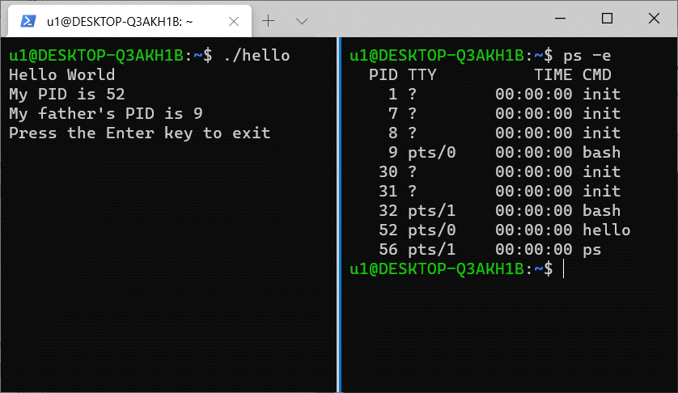
Windows 终端左右双窗口

